Slide 1


ZÁKLADNÍ ŠKOLA OLOMOUC
příspěvková organizace
MOZARTOVA 48, 779 00 OLOMOUC
tel.: 585 427 142, 775 116 442; fax: 585 422 713
email: kundrum@centrum.cz; www.zs-mozartova.cz
Projekt: ŠKOLA RADOSTI, ŠKOLA KVALITY
Registrační číslo projektu: CZ.1.07/1.4.00/21.3688
EU PENÍZE ŠKOLÁM
Operační program Vzdělávání pro konkurenceschopnost

Slide 2
ZÁKLADNÍ ŠKOLA OLOMOUC
příspěvková organizace
MOZARTOVA 48, 779 00 OLOMOUC
tel.: 585 427 142, 775 116 442; fax: 585 422 713
email: kundrum@centrum.cz; www.zs-mozartova.cz
Autor: | Mgr. Eva Hájková
Vzdělávací oblast: | Člověk a příroda
Vzdělávací obor: | Zeměpis
Vzdělávací předmět: | Zeměpis
Ročník: | 8.
Tematická oblast: | Státy Evropy
Téma hodiny: | Polsko
Označení DUM: | VY_32_INOVACE_12.17.HAJ.ZE.8
Vytvořeno: | 02. 02. 2013

Slide 3

POLSKO

Slide 4
Základní údaje:
Rozloha:
313000 km²
Počet obyvatel:
39 miliónů
Úřední jazyk:
polština
polský zlotý
Měna:
Státní zřízení:
republika
Varšava
Hlavní město:

Slide 5
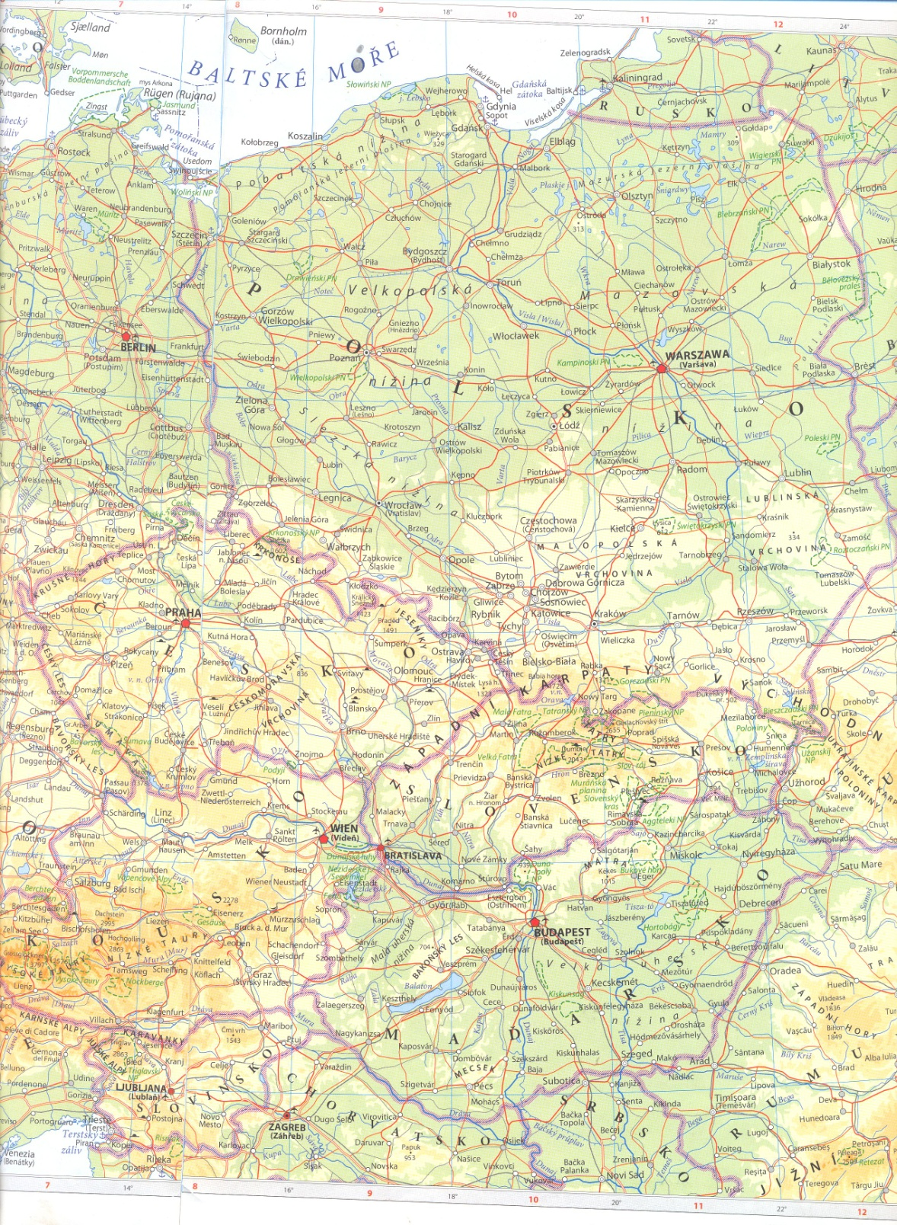
Státy sousedící s Polskem
Rusko
Litva
Německo
Bělorusko
Ukrajina
Česká republika
Slovensko

Slide 6
Přírodní podmínky:
Většinou nížiny, vysočiny na jihu
Pohoří na jihu při hranici s ČR a SR
povrch
Mírné středoevropské
Otevřené na sever - chladnější
podnebí
Odra, Visla, na severu jezera
Mazurská jezerní plošina
vodstvo

Slide 7
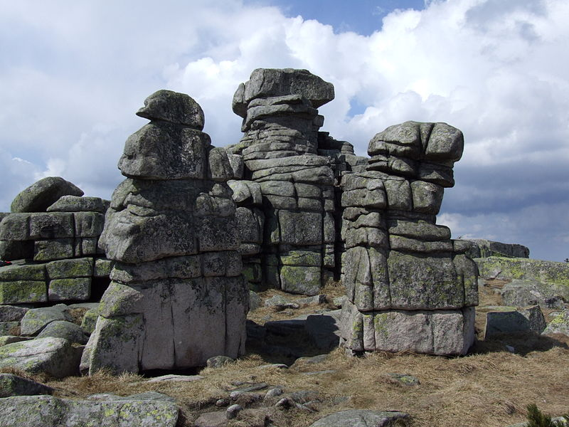
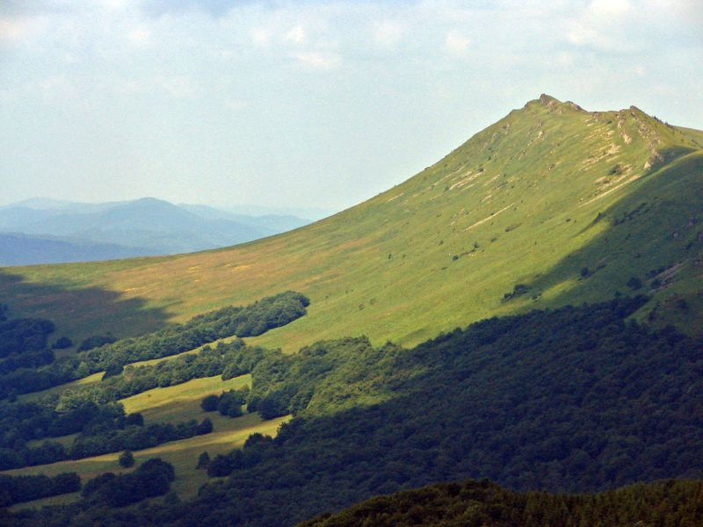
Pohoří na jihu Polska
Krkonoše
Beskydy

Slide 8
Hospodářství:
průmyslově zemědělský stát
po roce 1989 přechod k tržnímu hospodářství
Nerostné bohatství
Zemědělství
Průmysl

Slide 9
Palivové suroviny:
Černé uhlí – 4. místo na světě
Nerostné bohatství:
Barevné kovy (zinek, měď,..)
Zemní plyn, soli
Průmysl:
energetický
Většinou tepelné elektrárny
hutní
Snižování výroby
strojírenský
Lodě, zemědělské stroje
textilní
tradice
potravinářský
Masné výrobky, cukr, …

Slide 10
Polovina rozlohy je orná půda,
malá efektivnost (malovýroba),
Zaměstnává 30% obyvatel
Zemědělství:
Rostlinná výroba
Živočišná výroba
Brambory, obiloviny (žito, ječmen), cukrová řepa, řepka, chmel, zelenina
Chov prasat, skotu, drůbeže, koní
Rybolov, chov včel

Slide 11

Polská města
Gdaňsk
Štětín
Poznaň
Varšava
Vratislav
Krakov
Katovice

Slide 12
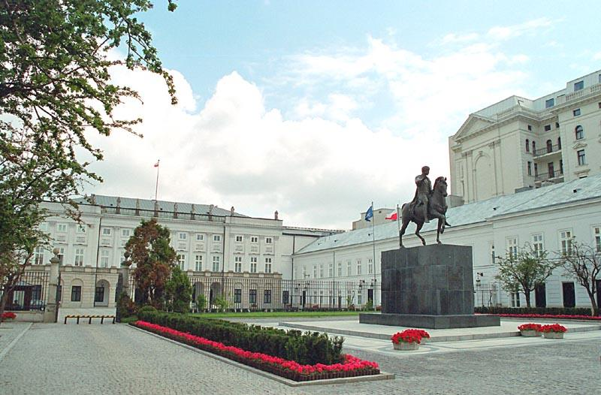
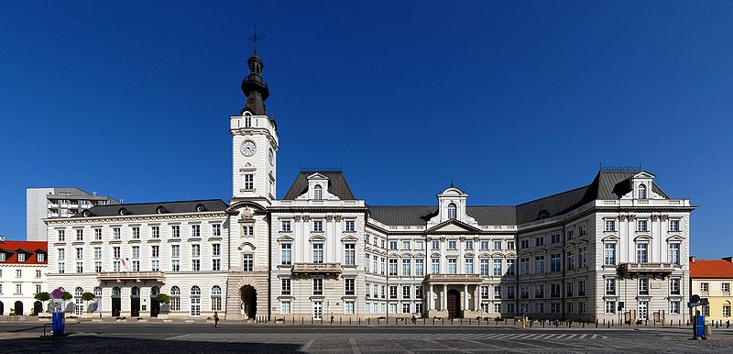
Varšava
Prezidentský palác

Slide 13
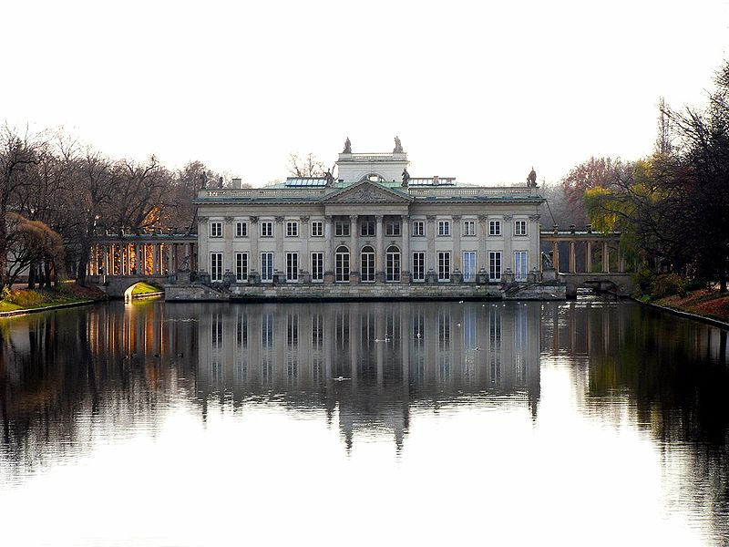
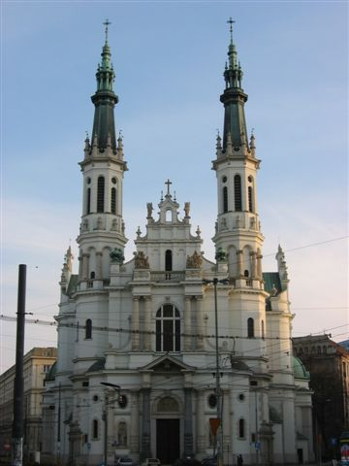
Varšava

Slide 14
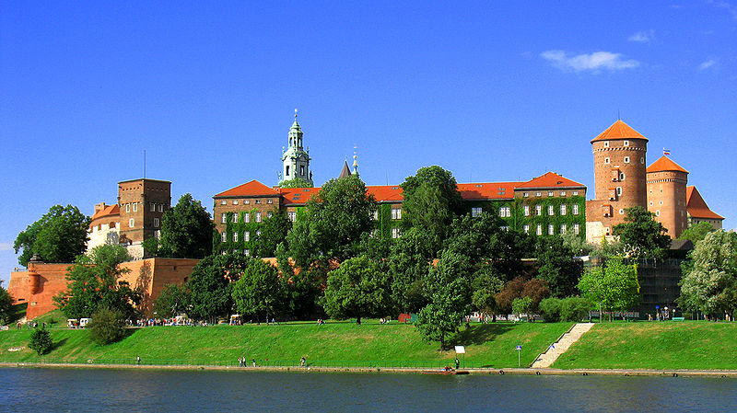
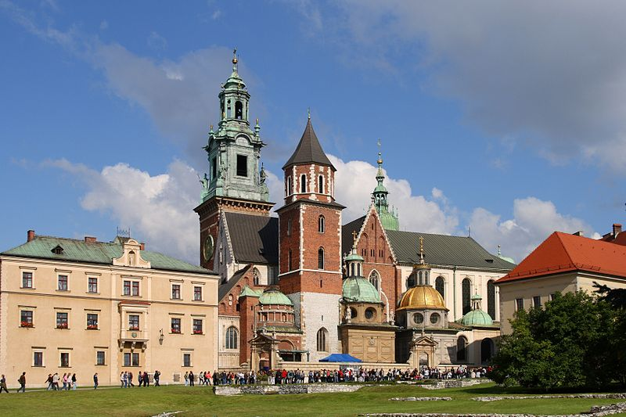
Krakov
Hrad Wawel

Slide 15
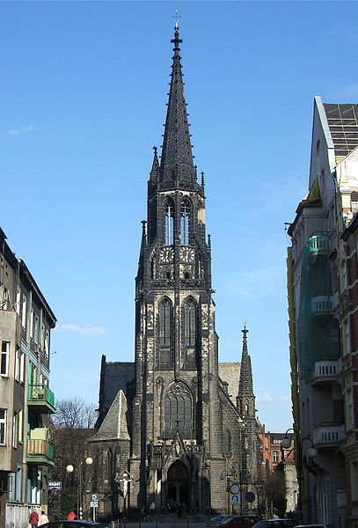
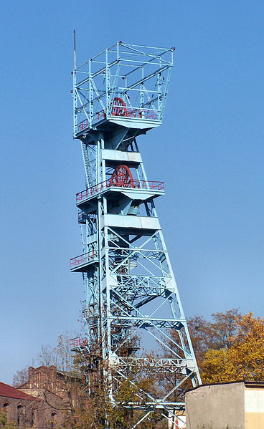
Katovice

Slide 16
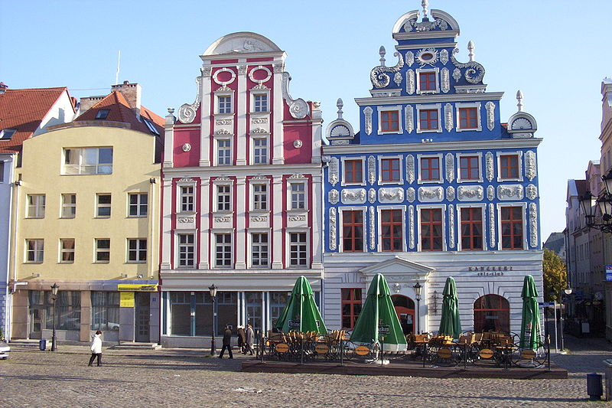
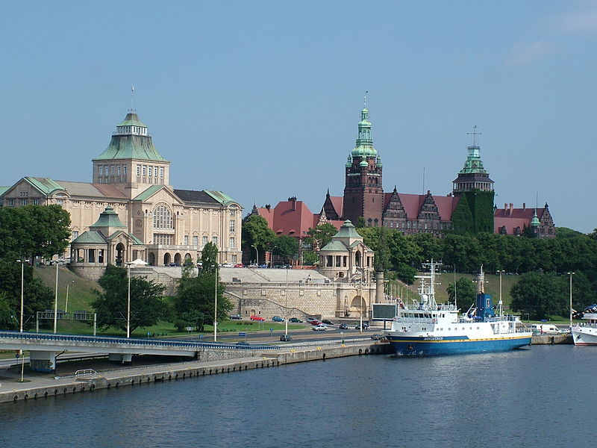
Štětín

Slide 17
ZÁKLADNÍ ŠKOLA OLOMOUC
příspěvková organizace
MOZARTOVA 48, 779 00 OLOMOUC
tel.: 585 427 142, 775 116 442; fax: 585 422 713
email: kundrum@centrum.cz; www.zs-mozartova.cz
Seznam použité literatury a pramenů:
HÜBELOVÁ, D.; CHALUPA, P.: Zeměpis Evropa, 1. díl pro 8. ročník ZŠ nebo tercie víceletých gymnázií. Brno: Nová škola, s.r.o. 2012. 96 s. IBSN 978-80-7289-348-5
JEŘÁBEK, M.: Zeměpis 8 – učebnice pro základní školy a víceletá gymnázia. Plzeň: Fraus 2006. 128 s. ISBN 80-7238-486-4
Evropa – sešitový atlas pro základní školy a víceletá gymnázia. Praha: Kartografie 2006. 53 s.
Použité zdroje:
Nečíslovaný obrazový materiál je použit z galerie obrázků a klipartů Microsoft Office.

Slide 18
Strana 5 a 11
Mapa střední Evropy
Evropa – sešitový atlas pro základní školy a víceletá gymnázia. 1. vydání Praha: Kartografie 2006, s. 26 - 27
Strana 7
[obr.1] [cit. 2013-02-02]. Dostupný pod licencí Public domain na
WWW:<http://commons.wikimedia.org/wiki/File:%C5%9Al%C4%85skie_Kamienie_-_D%C3%ADv%C4%8Di_Kameny.JPG>
Strana 7
[obr.2] [cit. 2013-02-02]. Dostupný pod licencí Public domain na
WWW:<http://commons.wikimedia.org/wiki/File:Beskidy_Bieszczady.jpg>
Strana 12
[obr.3] [cit. 2013-02-02]. Dostupný pod licencí Public domain na
WWW:<http://commons.wikimedia.org/wiki/File:2_Palac_Prezydencki_30.jpg>
Strana 12
[obr.4] [cit. 2013-02-02]. Dostupný pod licencí Public domain na
WWW:<http://commons.wikimedia.org/wiki/File:Warszawa_pa%C5%82ac_Jab%C5%82onowskich_2009.jpg>
Strana 13
[obr.5] [cit. 2013-02-02]. Dostupný pod licencí Public domain na
WWW:<http://commons.wikimedia.org/wiki/File:Poland_Warsaw_%C5%81azienki_Palace_3.jpg>

Slide 19
Strana 13
[obr.6] [cit. 2013-02-02]. Dostupný pod licencí Public domain na
WWW:<http://commons.wikimedia.org/wiki/File:Warsaw_church1.jpg>
Strana 14
[obr.7] [cit. 2013-02-02]. Dostupný pod licencí Public domain na
WWW:<http://commons.wikimedia.org/wiki/File:Wawel2.jpg>
Strana 14
[obr.8] [cit. 2013-02-02]. Dostupný pod licencí Public domain na
WWW:<http://commons.wikimedia.org/wiki/File:Krak%C3%B3w_-_Wawel_Cathedral_01.jpg>
Strana 15
[obr.9] [cit. 2013-02-02]. Dostupný pod licencí Public domain na
WWW:<http://commons.wikimedia.org/wiki/File:Katowice_Mariacki.jpg>
Strana 15
[obr.10] [cit. 2013-02-02]. Dostupný pod licencí Public domain na
WWW:<http://commons.wikimedia.org/wiki/File:Szyb_Warszawa_(kop._Katowice).jpg>
Strana 16
[obr.11] [cit. 2013-02-02]. Dostupný pod licencí Public domain na
WWW:<http://commons.wikimedia.org/wiki/File:SZCZECINOLDTOWN.jpg>
Strana 16
[obr.12] [cit. 2013-02-02]. Dostupný pod licencí Public domain na
WWW:<http://commons.wikimedia.org/wiki/File:PolandSzczecinPanorama.JPG>

